Slide 1
Кібербезпека
Як захистити себе в цифровому просторі і не тільки

Slide 2
Слід знати про потенційну небезпеку
За даними дослідження «Європейської Медіа Платформи» та Counterpart International, 71,6% українських підлітків продовжують користуватись російськими соцмережами, 23% не користуються, але мають акаунти, 4,3% видалили свої акаунти, 1,1% не мають акаунта взагалі. Небезпека криється в тому, що за допомогою соцмереж російські спецслужби можуть отримувати доступ до даних про місцезнаходження користувачів, загальну інформацію про них та їх родичів. Найбільшою проблемою є те, що здебільшого діти не звертаються по допомогу, коли стикаються з небезпекою в інтернеті — так відповіли 69% підлітків. До друзів по допомогу звертаються 15% дітей, а до батьків — лише 7%. Можливістю звернутися, наприклад, до Кіберполіції користуються лише 1% опитаних.

Slide 3
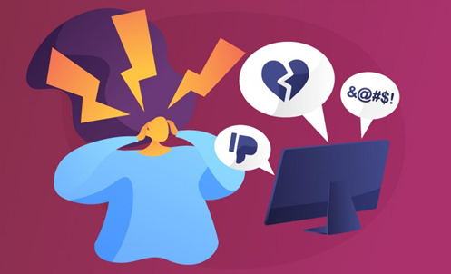
Кібербулінг та вседозволеність в інтернеті
Кібербулінг – це булінг із застосуванням цифрових технологій. Він може відбуватися в соціальних мережах, платформах обміну повідомленнями (месенджерах), ігрових платформах та мобільних телефонах. Це неодноразова поведінка, спрямована на залякування, провокування гніву чи приниження тих, проти кого він спрямований. Приклади включають:
-поширення брехні про когось або розміщення фотографій, які компрометуюсь когось, у соціальних мережах;
-надсилання повідомлень або погроз, які ображають когось або можуть завдати комусь шкоди, через платформи обміну повідомленнями;
-видання себе за когось іншого/іншу і надсилання повідомлень іншим людям від його/її імені.
-Особистий булінг та кібербулінг часто пов’язані між собою. Але кібербулінг залишає цифровий слід – записи, який може слугувати доказами, що дозволять зупинити цькування.

Slide 4
Коли булінг трапляється в Інтернет, може здаватися, що на вас нападають усюди, навіть у власному домі. Може здаватися, що виходу немає. Наслідки можуть тривати довгий час і впливати на людину різними способами:
Ментально – відчуття смутку, пригніченості, навіть злості, відчуття себе в безглуздому становищі
Емоційно – відчуття сорому, втрата цікавості до речей, які ти любиш
Фізично – відчуття втоми (втрата сну) або таких симптомі, як біль у животі та головний біль.
Відчуття того, що з тебе насміхаються або тебе переслідують, може заважати людям говорити або намагатися боротися з проблемою. У крайніх випадках кібербулінг може призвести навіть до скоєння самогубства. Кібербулінг може впливати на нас багатьма способами. Але це можна подолати, і люди можуть повернути впевненість у собі та здоров’я.

Slide 5
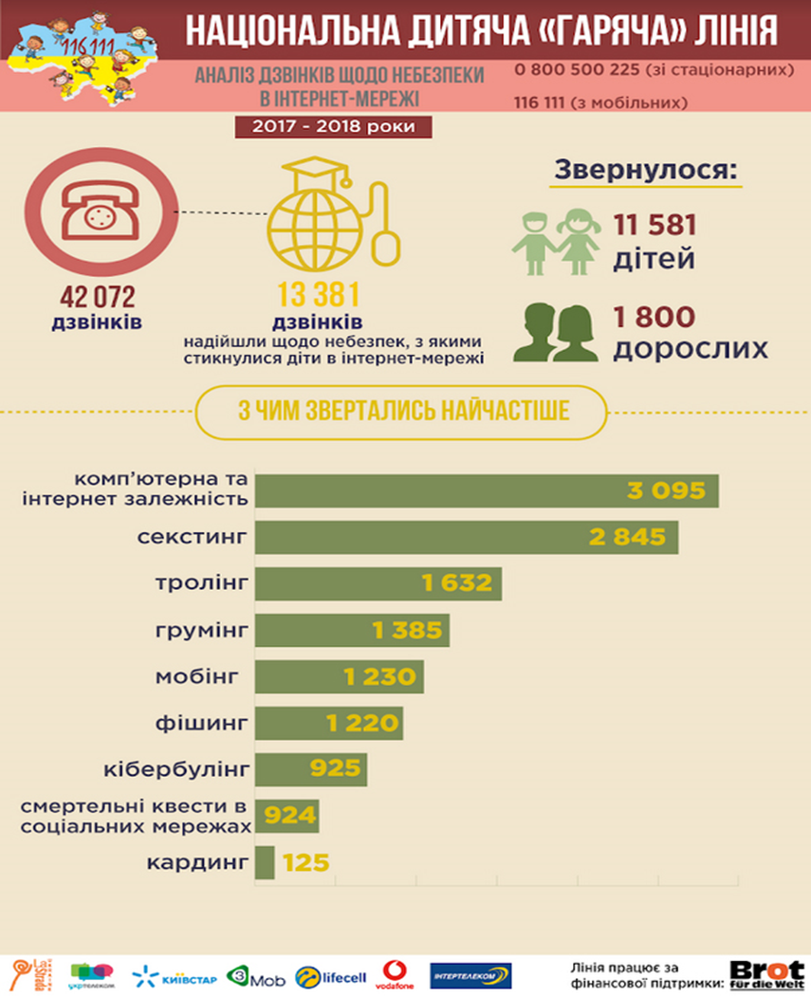
Якщо ви думаєте, що відчуваєте булінг, перший крок – це звернутися за допомогою до когось, кому ви довіряєте, наприклад, до ваших батьків, близького члена сім’ї чи іншого дорослого, якому ви довіряєте. У своїй школі ви можете звернутися до психолога, спортивного тренера чи улюбленого вчителя.
А якщо вам не зручно спілкуватися з кимось, кого ви знаєте, пошукайте гарячу лінію у своїй країні, щоб поговорити з професійним консультантом.
Якщо булінг трапляється на соціальній платформі, подумайте про блокування кривдника та офіційно повідомте про його/її поведінку на самій платформі. Соціальні мережі зобов’язані підтримувати безпеку своїх користувачів. Це може бути корисно для збору доказів: текстових повідомлень та скріншотів публікацій у соціальних мережах, щоб показати, що відбувається.
Щоб булінг припинився, його потрібно ідентифікувати Ключове – це повідомити про нього. Це також може допомогти показати кривдникам, що їх поведінка неприйнятна. Якщо вам загрожує безпосередня небезпека, слід звернутися до поліції чи служб швидкої допомоги у вашій країні.

Slide 6
Як захистити особисту інформацію?
Добре подумайте, перш ніж публікувати або ділитися будь-чим в Інтернеті – це може залишитися в Інтернеті назавжди і може бути пізніше використане вам на шкоду. Не вказуйте особисті дані, такі як ваша адреса, номер телефону чи назва/номер вашої школи. Дізнайтеся про налаштування конфіденційності улюблених додатків у соціальних мережах. Ось декілька дій, які ви можете вжити у більшості з них:
Ви можете вирішити, хто може бачити ваш профіль, надсилати вам повідомлення або коментувати ваші публікації, скоригувавши налаштування конфіденційності вашого облікового запису.
Ви можете повідомляти про образливі коментарі, повідомлення та фотографії та вимагати їх видалення.
Окрім «видалення з друзів», ви можете повністю заблокувати окремих користувачів, щоб вони не могли бачити ваш профіль або надсилати вам повідомлення.
Ви також можете зробити так, щоб коментарі окремих користувачів бачили лише вони самі, не блокуючи їх повністю.
Ви можете видаляти публікації зі свого профілю або ховати їх від певних людей.
У більшості улюблених вами соціальних мереж люди не отримують сповіщення про те, що ви їх заблокували, обмежили або поскаржилися на них.

Slide 7
За кібербулінг передбачено покарання!
Відповідальність підлітка від 16 до 18 років:
-Булінг, внаслідок якого могла бути чи була заподіяна шкода психічному або фізичному здоров’ю потерпілого, тягне за собою накладення штрафу від п’ятдесяти до ста неоподатковуваних мінімумів доходів громадян (у 2019 році 850 – 1700 гривень) або громадські роботи на строк від двадцяти до сорока годин.
-У разі доведення булінгу кривдник муситиме сплатити штраф від 50 до 100 неоподатковуваних мінімумів доходів громадян (у 2019 році це від 850 до 1700 грн) або громадські роботи протягом 20-40 годин.
- Якщо ж булінг вчиняється групою осіб або повторно протягом року, то кривдник/-и сплачуватимуть від 100 до 200 неоподатковуваних мінімумів доходів громадян (від 1700 до 3400 грн) або мають виконувати громадські роботи протягом 40-60 годин.
- Якщо булінг вчиняє неповнолітня (до 18 років) або малолітня (до 14 років) особа, то за неї платитимуть штраф і виконуватимуть громадські роботи батьки або особи, які їх замінюють згідно чинного законодавства.
-Крім того, якщо керівник навчального закладу не повідомить поліції про випадки цькування, муситиме заплатити штраф від 50 до 100 неоподатковуваних мінімумів доходів громадян (від 850 до 1700 грн станом на 2019 рік) або ж має виконувати виправні роботи строком до одного місяця з відрахуванням до 20% заробітку.

Slide 8
У тих випадках, КОЛИ БУЛІНГ МАЄ ФІЗИЧНИЙ ХАРАКТЕР і завдає шкоди здоров’ю людини до кривдника застосовується ККУ, а саме статті 121 , 122:
Стаття 121 - Умисне тяжке тілесне ушкодження, тобто умисне тілесне ушкодження, небезпечне для життя в момент заподіяння, чи таке, що спричинило втрату будь-якого органу або його функцій, каліцтво статевих органів, психічну хворобу або інший розлад здоров’я, поєднаний зі стійкою втратою працездатності не менш як на одну третину, або переривання вагітності чи непоправне знівечення обличчя, — карається позбавленням волі на строк від п’яти до восьми років.
Умисне тяжке тілесне ушкодження, вчинене способом, що має характер особливого мучення, або вчинене групою осіб, а також з метою залякування потерпілого або інших осіб, чи з мотивів расової, національної або релігійної нетерпимості, або вчинене на замовлення, або таке, що спричинило смерть потерпілого, — карається позбавленням волі на строк від семи до десяти років.

Slide 9
Стаття 122. Умисне середньої тяжкості тілесне ушкодження 1. Умисне середньої тяжкості тілесне ушкодження, тобто умисне ушкодження, яке не є небезпечним для життя і не потягло за собою наслідків, передбачених у статті 121 цього Кодексу, але таке, що спричинило тривалий розлад здоров’я або значну стійку втрату працездатності менш як на одну третину, — карається виправними роботами на строк до двох років або обмеженням волі на строк до трьох років, або позбавленням волі на строк до трьох років. 2. Ті самі дії, вчинені з метою залякування потерпілого або його родичів чи примусу до певних дій або з мотивів расової, національної чи релігійної нетерпимості, — караються позбавленням волі від трьох до п’яти років.

Slide 10
Отже в подальшому, після ознайомлення з приведеною інформацією ви матимете змогу краще розуміти що таке кібербулінг, і наскільки це серйозно. Бережіть себе і будьте обережними!

